Slide 1

Навчання грамоти
Читання
Букварний період
Урок 89
Звук [дж],
буквосполучення дж.

Slide 2
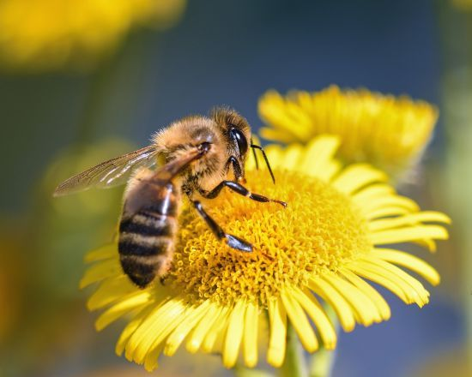

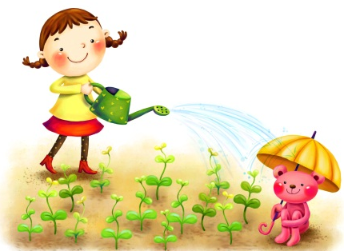
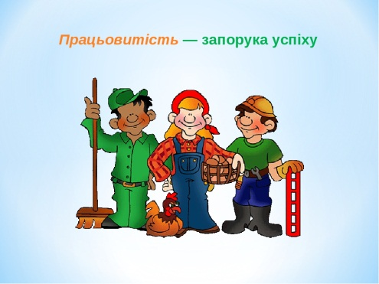
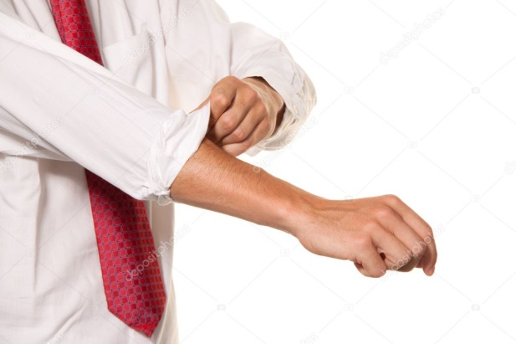
Налаштування на урок
Вправа «Мої очікування»
Розглянь ілюстрації. Поміркуй, що ти очікуєш від уроку?
Дзвоник пролунав веселий,
Дружно всіх він кличе в клас.
І цікаве на уроці
Пропоную я для вас.
Отримаю
задоволення від своєї роботи
Поповню свою скриню знань і вмінь
Відчую успіх від своєї роботи
Впораюсь
з усіма завданнями

Slide 3
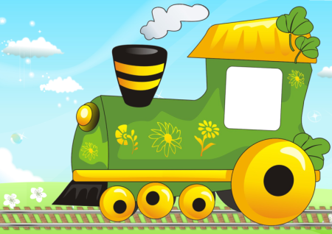
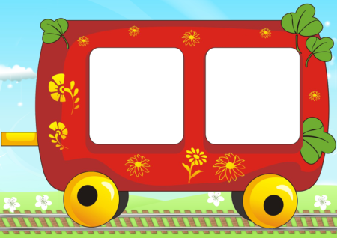
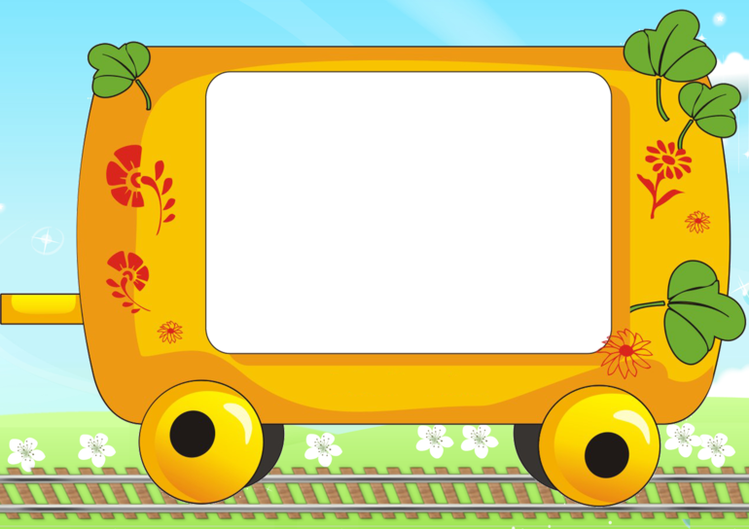
Пригадай
Назви букви, що їдуть у червоному вагоні. Що ти про них знаєш?
Назви букви, що їдуть у жовтому вагоні. Що ти про них знаєш?
Б В Г Ґ Д Ж З Й К Л М Н П Р С Т Ф Х Ц Ч Ш Щ
А У Е І О И
Я Ю Є Ї
Ь
Чим відрізняється звук від букви? Чим відрізняється голосний звук від приголосного?
Назви букву, що їде окремо від всіх букв. Поясни, чому. Які букви показують м’якість попереднього приголосного? Які букви позначають завжди два звуки?

Slide 4


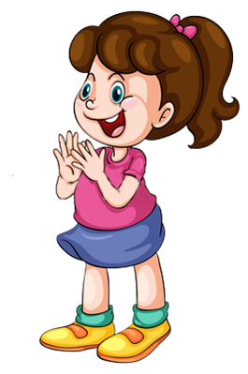
Послухай вірш Алли Свашенко
Їх дала англійська мова і поставила умову:
Аби кожне її слово зберегло свою вимову.
Джерсі – вовняна тканина.
Джемпер – светр для доні й сина.
Джунглі – нетрі непрохідні
Не у нас, а десь на півдні.
Джинси дітям не набридли.
Джем – по-нашому повидло.
Про що в ньому йдеться? Який звук повторюється в англійських словах, що прийшли в українську мову?

Slide 5

Повідомлення теми уроку
Сьогодні на уроці читання ми познайомимось зі звуком [дж] та позначенням його буквосполученням дж, сформуємо вміння правильно вимовляти ці звуки, удосконалимо вміння робити звуковий аналіз слів,
читати слова, речення, вірш.

Slide 6
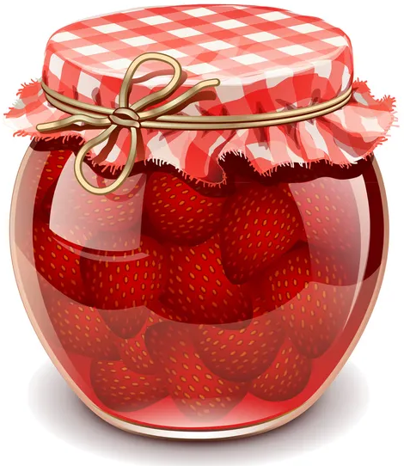
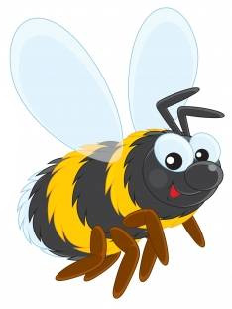
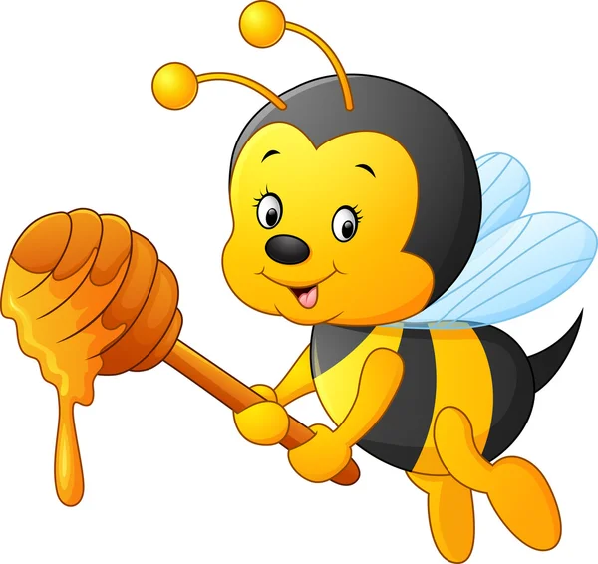
Гра «Букви загубилися»
Назви зображені предмети. Визнач пропущені звуки в кожному слові. Якими буквами позначається цей звук?
дж
дж
дж
___ем
___міль
б___ола
– о –
– = о =
– – о – о
[дж]
[дж]
[дж]

Slide 7
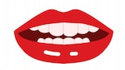
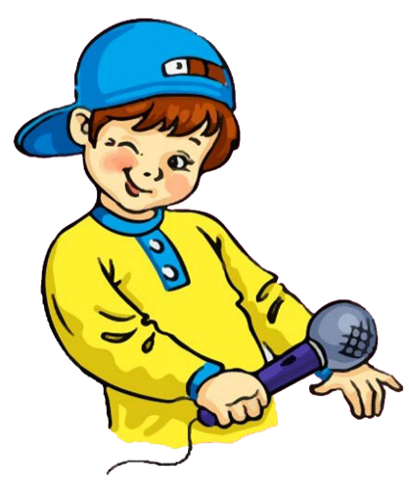
Проведи дослідження
Виділи перший звук у слові
джем.
При вимовлянні звуку [дж] повітря зустрічає перешкоду. Тому цей звук приголосний. Позначається він двома буквами «дж».
[дж]

Slide 8

Правильно вимовляємо звуки
джем
бджола
джемпер
джинси
джміль
джип
джунглі
джерело
Досліди, яким словам підходить звукова схема. Порахуй кількість звуків і букв в цих словах. Поясни різницю
– о –
3 зв.
4 б.
джем
джип

Slide 9
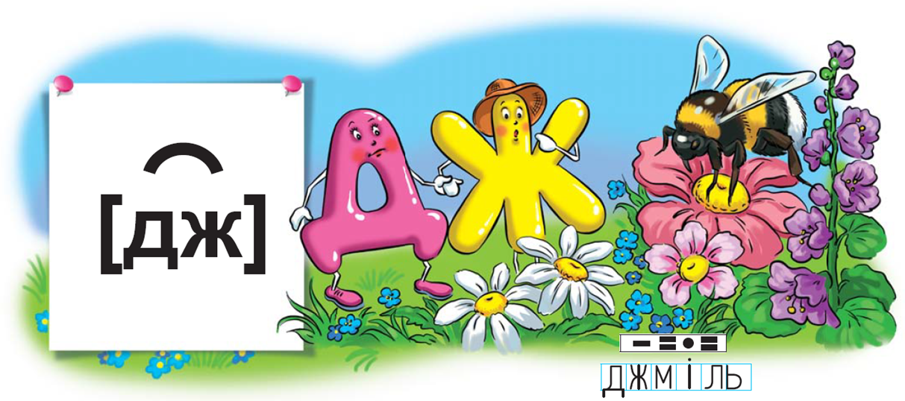
Кого побачили букви? Які почуття у них виникли? Чому? Чи доводилось тобі бачити живого джмеля? Де і коли це було? Які почуття виникли у тебе при цьому?
Назви звуки й букви в слові джміль. Порівняй кількість звуків і букв у слові джміль
Підручник, сторінка
66

Slide 10
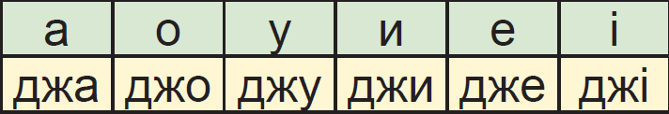
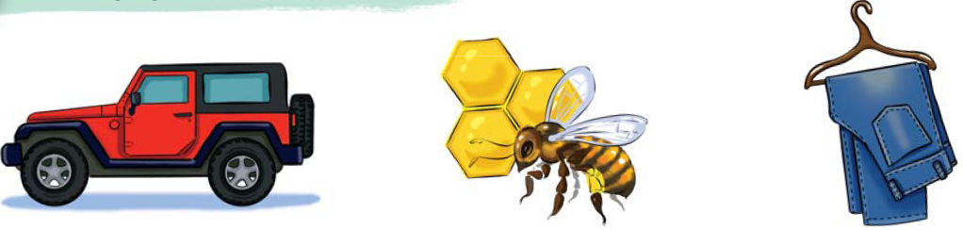
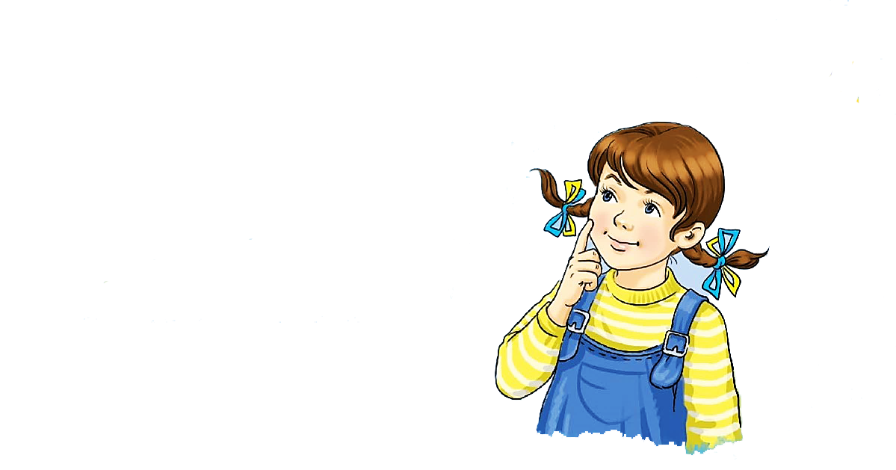
Прочитай утворені склади з буквосполученням дж
[дж]
Прочитай назви малюнків
Підручник, сторінка
66
джип
бджо-ла
джин-си

Slide 11
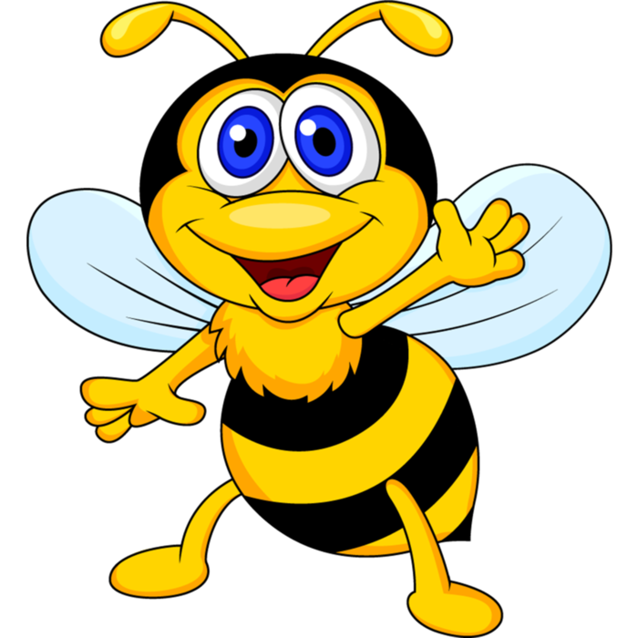

Допоможи джмелику прочитати склади
іджа уджо
аджу
еджи идже

Slide 12

Прочитай слова й словосполучення
сидіти — сиджу радити — раджу
ходити — ходжу будити — буджу
їздити — їжджу садити — саджаю
Прочитай сполучення слів. Склади з ними речення
лісове джерело солодкий джем
маленьке джерельце теплий джемпер
джерельна вода непрохідні джунглі
Підручник, сторінка
66

Slide 13


Прочитай скоромовку разом із Щебетунчиком
Дзвінко джерело дзюрчить.
Над джерельцем джміль дзижчить.
Тетяна Лисенко
Підручник, сторінка
67

Slide 14


Фізкультхвилинка

Slide 15
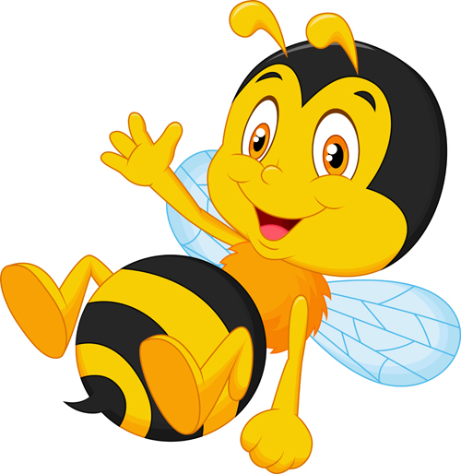
Прочитай вірш «Бджілка» Сергія Цушка
Я гукнув учора бджілці,
щоб зіграла на сопілці.
Але бджілка не змогла —
дуже зàйнята була.
Я сказав сьогодні бджілці,
щоб зіграла на сопілці.
Але бджілка не схотіла —
до квіток на луг спішила.
Завтра бджілці я скажу:
— Я тобі допоможу.
А як меду назбираєм —
на сопілці вдвох заграєм.

Slide 16
Вправа «Запитання до тексту»
Між ким відбувалась розмова?
Скільки днів звертався до бджілки хлопчик?
Чому бджілка відмовилась грати на сопілці вчора й сьогодні?
Що вирішив запропонувати бджілці хлопчик завтра?
Як ти вважаєш, чи погодиться бджілка завтра заграти на сопілці?

Slide 17

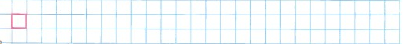
Робота в зошиті
Поділи слова на склади
джем, Джері, джинси, ходжу, Джо
Надрукуй продиктовані слова
джем
Джері
джинси
ходжу
Джо
Прочитай речення. Надрукуй його.
Над джерельцем джміль дзижчить.

Slide 18

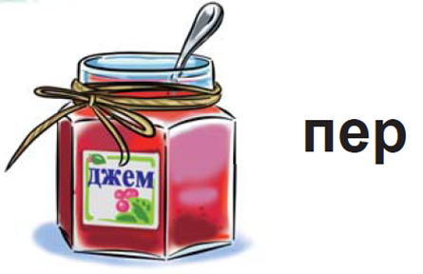
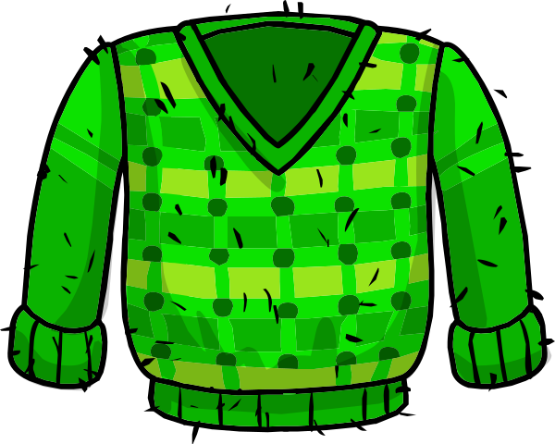
Вправа «Мікрофон»
Який звук вивчали на уроці?
Яким буквосполученням він позначається?
д | ж | е | м | п | е | р

Slide 19


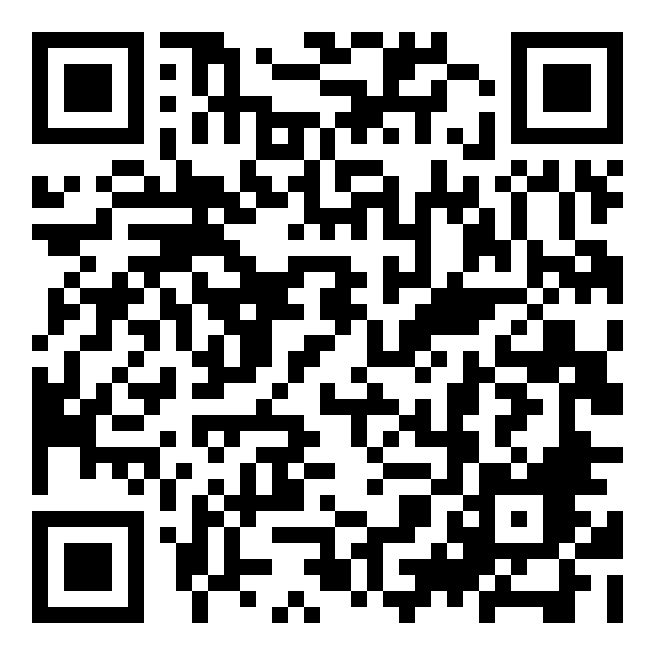

Online завдання
Відскануй QR-код або натисни жовтий круг!

Slide 20
Рефлексія «Моя працьовитість»
Переглянь ілюстрації до теми «Працьовитість».
Оціни свою роботу на уроці?
Отримав(ла)
задоволення від своєї роботи
Поповнив (ла) свою скриню знань і вмінь
Впорав(ла)ся
з усіма завданнями
Відчув (ла) успіх від своєї роботи

